Slide 1


例谈基于真实情境的主题式复习
无锡市滨湖区教育研究发展中心 朱韶红

Slide 2


目录
学科核心素养的应然追求
01
落实学科观念的必经途径
02
知识、情境、素养的关系
03
目前复习课堂的现状分析
04
例析教学评一体化的复习课堂
05
基于真实情境的中考评价
06

Slide 3

一
学科核心素养的应然追求

Slide 4
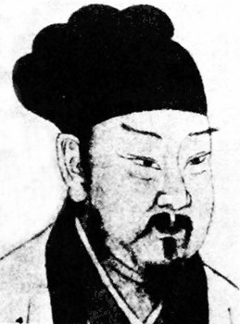

“师者，所以传道授业解惑也。”
韩愈

Slide 5
中国学生发展核心素养
2014年教育部研制印发《关于全面深化课程改革落实立德树人根本任务的意见》，提出“教育部将组织研究提出各学段学生发展核心素养体系，明确学生应具备的适应终身发展和社会发展需要的必备品格和关键能力”。
责任担当
实践创新
立德树人
学会学习
健康生活
全面发展的人
人文底蕴
科学精神

Slide 6
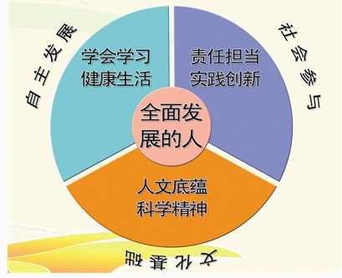
中国学生发展核心素养
人文底蕴
科学精神

Slide 7
化学学科核心素养可界定为：为学生应具备的、能够适应终身发展和社会发展需要的、具有化学学科特质的关键能力和必备品格。
核心素养着力解决的是提高学生面对复杂情境下的问题解决能力，使之能够适应飞速发展的信息时代和复杂多变的未来社会。会。
学科素养

Slide 8
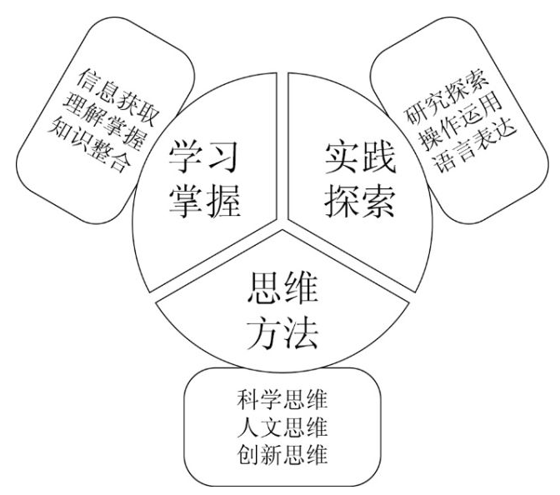
学科素养
学科素养：学习者在面对生活实践或学习探索问题情境时，能够在正确的思想价值观念指导下，合理运用科学的思维方法，有效整合学科相关知识，运用学科相关能力，高质量地认识问题、分析问题、解决问题的综合品质。

Slide 9
必备品格
信息获取
根据情境需要，组织调动相关知识能力，完成信息获取活动。
理解掌握
学习掌握
学习掌握
系统化，多侧面，多角度地对新信息进行加工处理，融汇贯通地把握新信息的实质，把握新旧知识的联系，形成对新信息的准确判断、分析与评价。
知识整合
将新信息和新知识进行概括整合，形成与生活实践或学习探索问题情境对应的产生式系统，能够将新知识纳入已有知识结构和体系，对原有的知识结构进行合理的调整。

Slide 10
必备品格
研究探索
根据情境需要，组织调动相关知识能力，实施调研、探究或实验活动。分析结果、提出新观点或发现新问题，寻求解决问题的方法。
操作运用
实践探索
运用实验等方法探索情境中的问题，。。。创新性地解决现实中的情境问题。
语言表达
熟练运用文字、图像、图表、图片表达思维、观点和抽象概念。

Slide 11
必备品格
科学思维
采用实证性的逻辑思维应对各种问题。运用实证数据分析事物的内部结构和问题的内在联系。运用抽象与联想、归纳与概括、推衍与计算、模型与建模等思维方法来组织、调 动相关的知识能力，解决情境中的各种问题。
创新思维
思维方法
运用开放性、创新性的思维方式应对情境问题。注重独立性、批判性、发散性的思考。综合运用直觉的，顿悟的、灵感的、形象的、逻辑的方法，提出新视角，新观点、新方法、新设想，创新性地解决情境中的各种问题。
人文思维
运用历史的、辩证的、审美的、系统的思维来应对各种问题。从多元性、情境性、关联性、层次结构性、动态平衡性格、开放性和时序性等方面把握问题和事物的本质。综合运用联想、类比、引申等思维方法解决和探索情境中的各种问题。

Slide 12

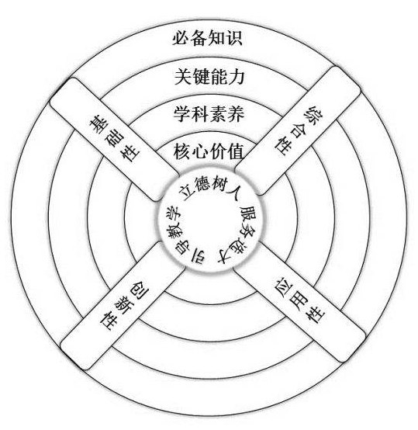
必备知识
必备知识：学习者在面对生活实践或学习探索问题情境时，高质量地认识问题、分析问题、解决问题所必须具备的知识。它是由各学科的基本事实、概念、技术和原理组成的知识体系，由程序性知识和陈述性知识构成，是应对情境所必须具备的各种复杂的产生式系统。

Slide 13
关键能力
A
B
C
A
B
C
知识获取能力群
知识获取能力群
思维认知能力群
实践操作能力群
实践操作能力群
思维认知能力群
语言解码、符号理解、阅读理解、信息搜索、信息整理等。
语言解码、符号理解、阅读理解、信息搜索、信息整理等。
实验设计、数据处理、信息转化、语言表达等
形象思维、抽象思维、归纳概括、演绎推理、批判性思维、辩证思维等。
实验设计、数据处理、信息转化、语言表达等
形象思维、抽象思维、归纳概括、演绎推理、批判性思维、辩证思维等。
关键能力：学生搜索问题情境时，高质量地认识问题、分析问题、解决问题所必须具备的能力。

Slide 14
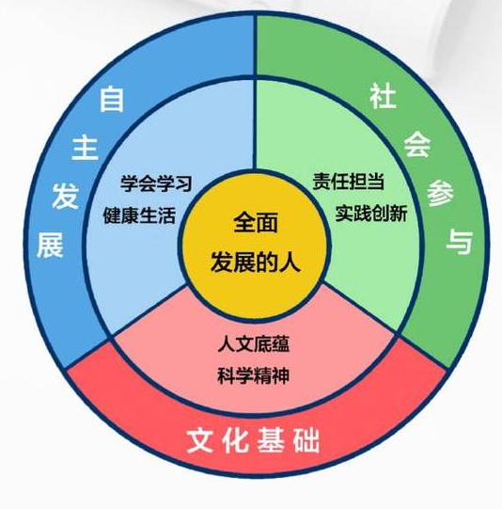
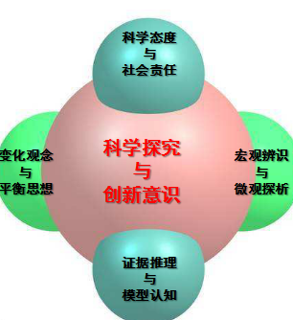
中国版“核心素养”
化学“学科核心素养”
A
B
C

Slide 15





科学态度与社会责任
形成学科的精神品格
证据推理和模型认知
A
B
C
形成学科思维的基本模式
变化观念和平衡思想
建构化学学科的核心观念
化学核心素养
科学探究与创新意识
学会化学学科实践的典型方式
宏观辨识和微观探析
构建化学学科的核心观念

Slide 16
新一轮课改中对初中化学核心素养也提出了新的要求，明确以下这几点：科学观念和应用、科学探究与实践、科学思维与创新、科学态度与责任四大板块。
A
B
C

Slide 17
初中化学学科核心素养
科学观念
与应用
初中化学
核心素养
科学探究
与实践
科学思维
与创新
科学态度
与责任

Slide 18
初中化学学科核心素养
1.科学观念与应用
化学科学观念是从化学视角对物质组成、结构、变化及其应用的基本认识，是化学事实、概念和原理的提炼和升华，是从化学视角解释和解决与之相关现象和实际问题的基础。
化学科学观念包括物质与能量观、微粒与相互作用观、结构与性能观、变化与平衡观等。

Slide 19
初中化学学科核心素养
2.科学思维与创新
化学科学思维是从化学视角对物质组成、结构、变化及其应用的认识方式，是基于经验和事实进行归纳概括、分析推理、建构模型的思维过程，是基于实验和科学推理对不同观念进行质疑、批判，提出创造性见解的能力。
化学科学思维包括归纳概括、证据推理、模型建构、质疑创新等要素。

Slide 20
初中化学学科核心素养
3.科学探究与实践
科学探究与实践是指从化学视角提出科学探究问题、形成猜想或假设、设计实验或制定方案、获取和收集信息、基于证据推理得到结论并作出解释、对科学探究过程和结论进行评价、反思、应用的能力。
科学探究与实践包括提出问题、获取证据、形成解释、合作交流等要素。

Slide 21
初中化学学科核心素养
4.科学态度与责任
科学态度与责任是指在认识科学本质、遵循科学伦理和道德、理解科学与技术、环境、自然和社会关系的基础上，形成的从化学视角对科学和技术的正确态度和责任。
科学态度和责任包括科学本质、科学态度和社会责任等要素。

Slide 22
学生发展核心素养
三维目标（科学素养）
情感
态度
价值观
知识
技能
过程
方法
科学认识
和观念
科学思维
与方法
科学探究
与实践
科学精神
与责任
变化观念
平衡思想
证据推理
模型认知
科学探究
创新意识
科学态度
社会责任
化学学科核心素养

Slide 23
二
学科观念培养的必经途径

Slide 24
化学课程要教给孩子什么
学生能否牢固地、准确地、哪怕只是定性地建立起基本的化学观念，应当是中学化学教学的第一目标。背诵或记忆某些具体的化学事实性知识，当然是有价值的，但是更重要的价值在于它们是化学观念及某些基本观念的载体。
1
2
3
4
5
宋心琦

Slide 25

学科课程（生活-学科-社会）
学科核心素养是学科育人价值的集中体现，是学生通过学科学习而逐渐形成的正确价值观念、必备品格和关键能力。
重视开展“素养为本”的教学
倡导真实问题情境的创设，开展以化学实验为主的多种探究活动，重视教学内容的结构化设计，激发学生学习化学的兴趣，促进学习方式的转变，培养他们的创新精神和实践能力。
“师者，所以传道授业解惑也。”

Slide 26
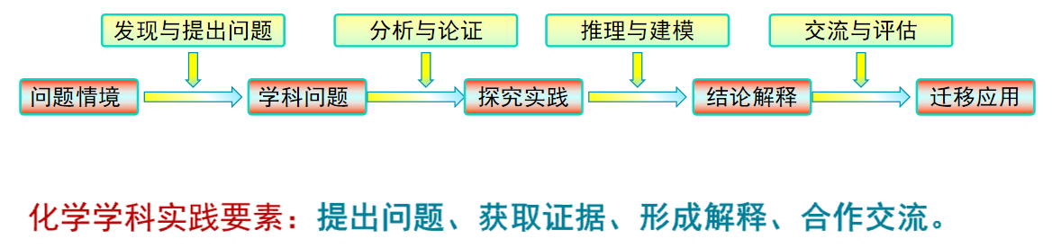
“师者，所以传道授业解惑也。”
以典型的学科实践方式进行教学，是发展学科核心素养的基本路径。

Slide 27
化学学科的价值
化学是在分子和原子水平上研究物质的结构、组成、性质和变化规律的自然科学。
化学是一门中心的、实用的和创造性的科学（布里斯罗 美国化学会会长 ）。
化学——人类进步的关键。（诺贝尔化学奖得主：西博格）

Slide 28



化学课程要教给孩子什么
教育所给予人们的无非是当一切已学过的东西都忘记后所剩下来的东西。（劳厄 M.Vonlaue）
？
？
当学生将具体的化学事实性知识都忘掉的时候，在他头脑中“剩下的东西”是什么？
？
是学生通过化学课程的学习，所形成的从化学的视角认识事物、解决问题的思想、观点和方法，即植根于学生头脑中的化学基本观念。

Slide 29

化学观念及其涵义
观念
所谓观念，简单地讲就是“客观事物在人脑里留下的概括性的认识”。
具体表现
它具体表现为个体主动运用化学思想方法认识身边事物和处理问题的自觉意识或思维习惯。
化学基本观念
化学基本观念，是指学生通过化学课程的学习，在深入理解化学学科特征的基础上所获得的对化学的总观性的认识。

Slide 30

化学教学的价值
学科观念常常是某学科知识的提炼和升华，具有该学科的特征。
实现化学学科观念教学，提升学生化学学科素养，让学生用化学眼光看世界、化学学科思维思考问题。

Slide 31
化学学习的基本领域
可观察现象的宏观世界
分子、原子、离子等微粒构成的微观世界
化学式、化学方程式和元素符号构成的符号与数学世界
——《美国国家科学教育标准》

Slide 32

化学基本观念的内容
化学基本观念体系
知识类的
基本观念
方法类的
基本观念
情意类的
基本观念
元
素
观
微
粒
观
变
化
观
分
类
定
量
实
验
化
学
价
值
观

Slide 33
化学基本观念的形成
化学基本观念的形成既不可能是空中楼阁，也不可能通过大量记忆化学知识自发形成，它需要学生在积极主动的探究活动中，深刻理解和掌握有关的化学知识和核心概念，在对知识的理解、应用中不断概括、提炼而形成。

Slide 34
化学基本观念形成的条件
化学基本观念
迁移应用
概括提炼
化学核心概念1
化学核心概念2
……
化学核心概念n
化学
知识
1(1)
化学
知识
1(2)
…
化学
知识
1(n)
化学
知识
2(1)
化学
知识
2(2)
…
化学
知识
2(n)
化学
知识
n(1)
化学
知识
n(2)
…
化学
知识
n(n)
化学基本观念、核心概念、具体知识间的关系

Slide 35

化学基本观念的价值
促进学生学习方式的转变
增进学生对知识的理解
促进知识向能力的转化

Slide 36
三
知识§情境§素养

Slide 37

教育只有一个主题，那就是五彩缤纷的生活。
—怀特海

Slide 38
德国学者有一个形象的比喻：把15g盐摆在你的面前，无论如何你都难以下咽；但如果15ｇ盐融化到一盆美味可口的汤中，那我们就在享用汤的同时不自觉地将盐吸收了。知识之于情境，就犹如盐之于汤，让学生在情境当中来认识和吸纳知识才会更有效率。
“师者，所以传道授业解惑也。”

Slide 39
将知识置于特定情境中，能让学生理解所学的知识，了解问题产生的前因后果，促使学生构建学习任务与其已有知识经验的联系。
创设教学情境能有计划地引导学生运用相关学科的思维方式和方法学习知识，加强学生对学科核心知识的理解和掌握；
“师者，所以传道授业解惑也。”

Slide 40
能有目的地帮助学生主动获取信息、加工和利用信息，培养学生运用已有信息分析和解决问题的能力；
能有组织地开展具有学科特质的学习活动，有效衔接前后知识的联系并引起学生的积极思维，进而促进学生对知识的综合应用以提升学生的认知能力、思维能力和创造能力。
“师者，所以传道授业解惑也。”

Slide 41

建构主义的情境观
情境
建构主义
会话
协作
意义
建构

Slide 42
情境素材承载着核心知识，是实现关键能力测试的核心、关键的一环。而关键能力的考查要求学生面对真实复杂的情境，调用知识，形成解决问题的一般思路，是知识由结构化向功能化、素养化发展的必由路径。
“师者，所以传道授业解惑也。”
江合珮.高中化学学科关键能力的测评与教学建议［J］.教育测量与评价，2019（6）：42-49

Slide 43

知识是人在情境中与各种要素不断互动建构的过程和结果。
真实情境(复杂情境)，参与建构学习者的知识，是他们知识的信念之源、学习的信心和兴趣之源。

Slide 44
初中化学课程标准（2011版）中明确指出： 注意从学生已有的经验出发，让他们在熟悉的生活情景和社会实践中感受化学的重要性，了解化学与日常生活的密切关系，逐步学会分析和解决与化学有关的一些简单的实际问题。
化学课程标准
“师者，所以传道授业解惑也。”

Slide 45
化学课程标准
高中化学课程标准（2017版）明确指出：学科素养是指经过高中阶段学习后，学生面对复杂现实问题情境或复杂学术情境问题时，能够在正确思想观念指导下，运用学科的知识与技能、思维方式方法高质量地认识问题、分析问题、解决问题的综合品质。
于涵．新时代高考定位与内容改革实施路径［J］.中国考试，2019（1）：1-9

Slide 46
一、“为情而境”的教学
（1）情境类别主要是课堂演示实验、化学史料及课堂语言的运用，而少与生活、科技、环境等相关的真实情境;
（2）情境在课堂中的应用主要是为了教学的引入，然后据此提出即将所学的知识内容，展开教学过程;
（3）情境创设的意图主要是利用“现象”或“故事”的刺激，以集中学生的注意力，激发学生的学习兴趣，产生认知冲突，激活学生的思维活动，促进学生学习能力的形成和发展。
情境教学发展史

Slide 47
情境教学发展史
二、“由境生情，人在境外”
（1）情境类别主要集中在生活经验、社会环境、化学史料、科技和社会应用等，“STSE”类素材已然覆盖;
（2）情境在课堂中的应用主要是依据情境提出问题、联系知识，进行讲解、展开自主学习、小组讨论、实验探究，得出结论，呈现知识;
（3）情境创设的意图主要是让学生认识化学与社会、生活的密切关系，了解情境素材中的化学问题，运用自主、合作、探究的学习方式去获取知识、解决问题，从中感悟化学的现实应用，培养学生正确的化学价值观与社会责任感。

Slide 48
情境教学发展史
三、“由境生情，人在境内”
（1）情境类别主要是“STSE”类真实素材;
（2）情境在课堂中的应用主要是创设蕴含相应知识的真实情境，在情境中产生特定指向的研究项目，确定完成研究项目的任务，梳理每个任务中待解决的问题，做出解决问题的假设、设计方案、开展活动，获得解决问题的知识与方法并得到结论，然后进行知识整理。基于真实情境产生项目、任务、活动而展开并一以贯之于课堂;

Slide 49
情境教学发展史
（3）情境创设的意图主要是联系现实，培养学生发现问题、解决问题的能力，增加学生的参与度，体会化学的实用价值，树立正确的化学学科价值观，培养学生的科学素养和社会责任。

Slide 50
情境教学发展史
教学中的情境运用已不只是作为教学的一种手段，也不只是作为知识的一种载体，而是在真实情境中将知识的学习、能力的发展、观念的建构、价值观与社会责任感的培养融为一体，是一种综合的场域。
真实情境在教学中的应用，从目的来说是促进学科核心素养的形成与发展 ，从作用来说是激发学生学习的内在动机、促使深度学习的发生。

Slide 51
情境教学与核心素养
化学知识是培养学生化学学科核心素养的重要载体
情境是促进学生认知迁移的支撑
素养的形成与发展只能在真实的情境之中

Slide 52
四
目前复习课堂的现状分析

Slide 53

复习课堂的教学生态
师：习题（问题）的呈现方式（边讲边呈现——问题的完整呈现——问题的多样化呈现）一讲到底！
生：习题课学生的学习状态（听讲——概念规律的简单套用——问题的具体分析）似听非听！
终结目标：习题答案（问题解决）的讨论与反思

Slide 54
复习课的教学目标需要重新审视
地毯式
胡萝卜＋大棒
瞄准式
思维导图式
……
目标
这一道？
这一类？
这一份试卷
……

Slide 55
复习课的教学目标需要重新审视
复习是教学过程不可缺少的环节之一，为了有效地开展复习教学，教师可将系统归纳和活动探究结合起来，采取学生个人小结、小组讨论、大组交流、教师点评、解疑答问和学习竞赛等多种形式，调动学生的复习积极性，使他们成为复习的主体，吸引他们积极主动地参与各种复习活动，提高复习质量和效益。
化学课程标准（2011版），29—39

Slide 56
复习课的教学目标需要重新审视
注重选择有真实情景的、综合性和开放性习题，通过改变题目呈现的情景，改变问题的呈现方式，来实现对学生过程与方法、情感态度与价值观的培养。习题课的教学，应注重引导和点拨，鼓励学生积极参与，留给学生较充足的思考时间，避免教师的“一言堂”。
化学课程标准（2011版），29—39

Slide 57
复习课的教学目标需要重新审视
巩固知识
积累经验（体验）
形成方法
培养能力
深度理解和提高素养

Slide 58
复习课的教学评价
学生视角
知识层面
方法与体验层面
能力与素养层面

Slide 59
学科素养
“师者，所以传道授业解惑也。”
真实情境
实际问题
化学知识
情境和知识同时服务于问题的提出与解决
问题、情境、知识三者之间存在着密切的联系
情境的设计、知识的运用、问题的提出与解决均能促进核心素养的培养和建构

Slide 60
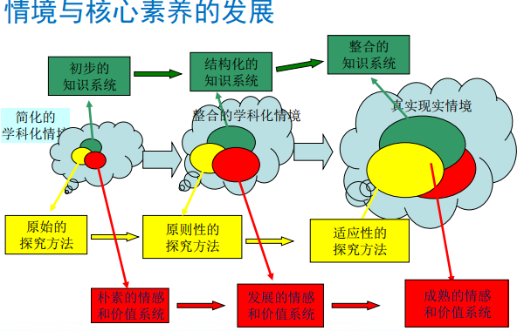
原始问题→化学问题？

Slide 61
五
例析教学评一体化的复习课堂

Slide 62

终身学习
核心素养
“师者，所以传道授业解惑也。”
关键能力
真实情境
课堂教学
学业评价
学科知识

Slide 63

高考评价
在2018年修订出台的“一核四层四翼”的高考评价体系。其中“一核”是指“立德树人、服务选才、引导教学”，对素质教育中高考核心功能进行高度凝练，明晰考查目的；“四层”是指“必备知识、关键能力、学科素养、核心价值”这四层考查内容；同时强调了基础性、综合性、应用性、创新性“四翼”（四个维度）的考查要求。

Slide 64

高考评价
“一核四层四翼”：
一核：高考评价体系，通过确立“立德树人、服务选拔、导向教学”这一高考核心立场，回答了“为什么考”的问题。
四层：必备知识、关键能力、学科素养、核心价值四层考查目标，回答了高考“考什么”的问题。
四翼：基础性、综合性、应用性、创新性四个方面的考查要求，回答了“怎么考”的问题。

Slide 65

新的高考评价体系：一核四层四翼
创新性
核心价值
立德树人
学科素养
应用性
高考（中考）
关键能力
综合性
服务选才
引导教学
基础性
必备知识
四翼
一核
四层
延时符

Slide 66
学科核心素养的测评主要通过对“关键能力”的测量达成。选取真实复杂的情境转化为驱动性的问题，将必备核心知识转化为驱动性的问题，考查学科关键能力，在考查学科关键能力的过程中达成对学科核心素养的培育。在这其中“关键能力上承学科素养，下联必备知识，是重要的联锁和纽带”。
高考评价
任子朝，赵轩，陈昂.深化高考内容改革 助推素质教育发展
—— 新高考改革中的关键问题与解决措施［J］.中国高教研究，2019（1）：38-42

Slide 67

责任担当
实践新
核心素养
考试
教学
体现
体现
学会学习
健康生活

Slide 68
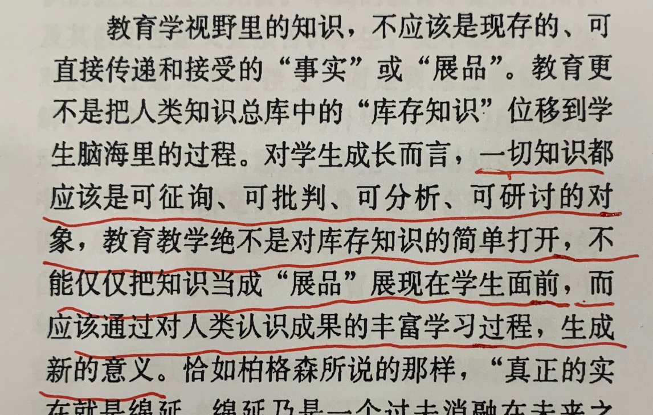

“师者，所以传道授业解惑也。”

Slide 69

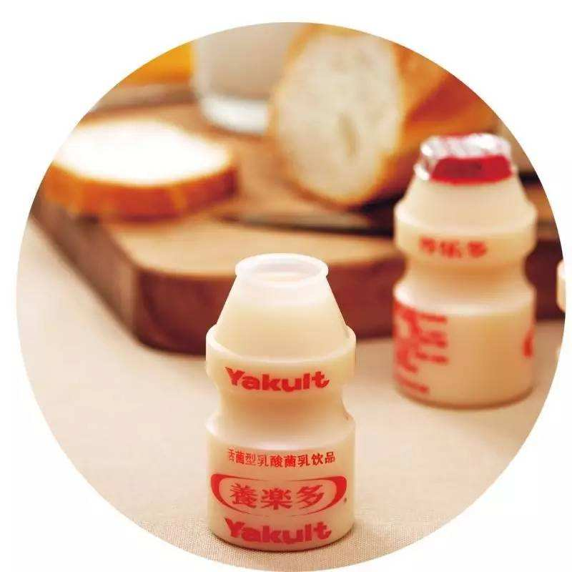

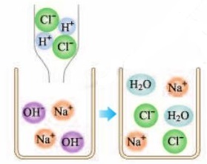
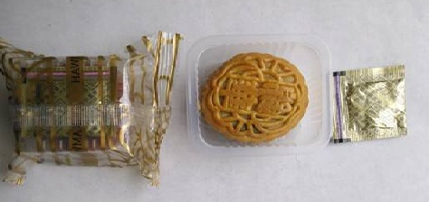
基于真实情境的教学设计
01
酸的性质复习
02
元素化合物性质复习
03
无明显现象化学反应的判定
04
我们周围的空气复习
“师者，所以传道授业解惑也。”
标题内容
标题内容
请此处添加您需要的文字内容请在此处添加您需要的文字内容请在此处添加您需要的文字内容请在此处添加您需要的文字内容
请在此处添加您需要的文字内容
请在此处添加您需要的文字内容
请在此处添加您需要的文字内容请在此处添加您需要的文字内容请在此处添加您需要的文字内容请在此处添加您需要的文字内容
请在此处添加您需要的文字内容
请在此处添加您需要的文字内容
请在此处添加您需要的文字内容请在此处添加您需要的文字内容请在此处添加您需要的文字内容请在此处添加您需要的文字内容
请在此处添加您需要的文字内容
请在此处添加您需要的文字内容

Slide 70
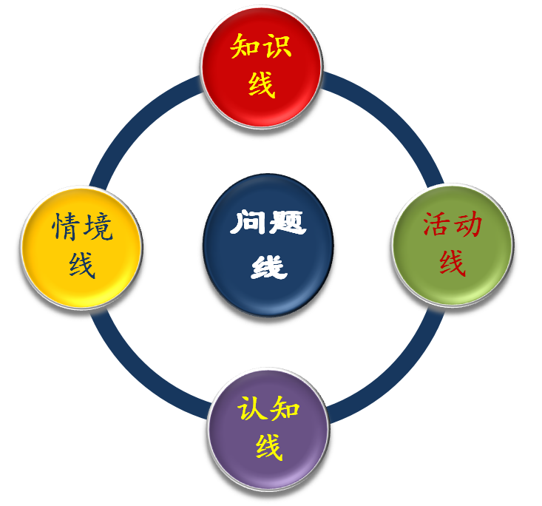
基于真实情境的教学设计
问题
情境
认知
活动
知识
“师者，所以传道授业解惑也。”
标题内容
标题内容
（创设情境→引发问题→开展活动→建构知识→转变认知）

Slide 71
基于真实情境的教学设计
 | 情境 | 问题 | 活动 | 知识 | 认知
引入 |  |  |  |  |  | 素养1
环节一 |  |  |  |  |  | 素养2
环节二 |  |  |  |  |  | 素养3
环节三 |  |  |  |  |  | 素养4
结尾
“师者，所以传道授业解惑也。”

Slide 72
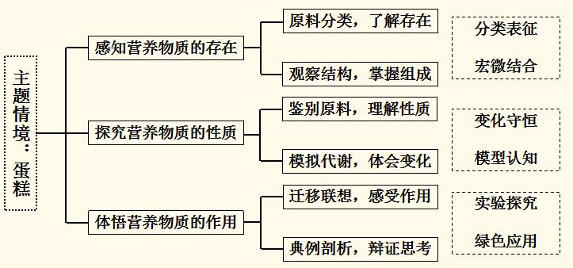
基于真实情境的教学设计
案例分析：人类重要的营养物质（周洁）
“师者，所以传道授业解惑也。”
主题情境
：
蛋糕的制作

Slide 73
蛋白质
糖类
油脂
维生素
无机盐
水
基于真实情境的教学设计
人类
重要
存在
性质
物质
作用
营养
蛋糕
吃 析 品

Slide 74
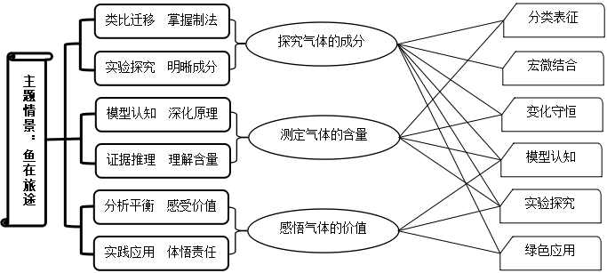
基于真实情境的教学设计
案例分析：我们周围的空气（张鹏）
主题情境
：
鱼在旅途
“师者，所以传道授业解惑也。”

Slide 75

基于真实情境的教学设计
案例分析：我们周围的空气（张鹏）
性质
制取
O₂
成分
人
呼吸作用
光合作用
我们
周围的
空气
气体
含量
CO₂
鱼
价值
性质

Slide 76
基于真实情境的教学设计
案例分析：金属的腐蚀与防护（孙俐）
回顾历程，引发问题
素养1：
科学观念与应用
环节一：
感知存在
观察思考，认识性质
主题情境：辽宁舰的智造
实验探究，明晰条件
环节二：
探究条件
素养2：
科学思维与创新
模型认知，优化设计
多重表征，探析本质
环节三：
理解原理
素养3：
科学探究与实践
讨论方法，理解原理
链接生活，感受价值
环节四：
体悟应用
素养4：
科学态度与责任
实践应用，体悟责任

Slide 77
基于真实情境的教学设计
深度
学习
有评价
有技术
有内容
有策略
有目标
设计真实的学习活动
促进学生意义建构
促进学习真实发生

Slide 78
基于真实情境的教学设计
情境素材
实验
生活
生产
史实
社会
科技
情境
系统性
适切性
生成性
情感性
问题性
学科性

Slide 79
基于真实情境的教学设计
素材
学生
问题
活动
行为

Slide 80
基于真实情境的教学设计
主题
主境
主体
主线
主导
课标
学生
学科
教师
教育

Slide 81
基于真实情境的教学设计
情境
目标
项目
任务
活动
项目
任务
活动
问题
内容

Slide 82
基于真实情境的教学设计
设置问题引发学生思考
问题
针对性
层次性
生成性
开放性
启发性
问题
发现
分析
评价
解决
提出

Slide 83
基于真实情境的教学设计
学习目标叙写
基本要素：
行为主体（Audience）、行为表现（Behavior）
行为条件（Condition）、行为程度（Degree）
基本要求：
行为主体是学生
行为表现是可观察、可测量的具体行为（多样化）
行为条件主要有完成行为的情境、提供的信息、材料、辅助手段
或工具（情境化）
行为程度是学生达到目标的最低表现标准（具体化）

Slide 84
基于真实情境的教学设计
学习
活动
效果
检测
方式
优化
目标
定位
内容
选择
意义
建构
设计真实的学习活动
实验类
交流类
调查类

Slide 85
六
基于真实情境的中考评价

Slide 86

真实情境下的评价导向
核心素养
(宗旨)
命题
化学知识
(工具)
真实情境
(载体)
实际问题
(目的)

Slide 87
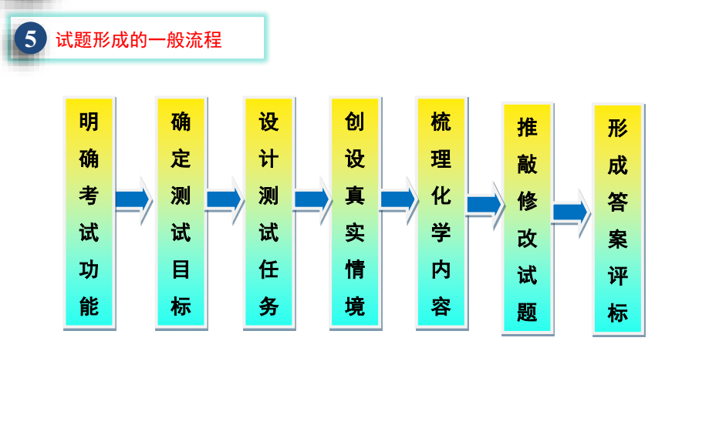
真实情境下的评价导向

Slide 88
真实情境下的评价导向
命题
评标
答案
情境
设问
立意
命题
科学性
探究性
基础性
选拔性
时代性

Slide 89

真实情境下的评价导向
1．（2017）铝锂合金是中国商用飞机C919上使用的一种新材料，
铝锂合金是
A．合成材料 B．金属材料 C．复合材料 D．非金属材料
——2017年常州市中考试题
1．（2018）工业上将一氧化碳与氯气转化为光气的化学方程式为：
CO+Cl₂ COCl₂。该反应类型是
A．化合反应 B．分解反应 C．置换反应 D．复分解反应
——2018年常州市中考试题

Slide 90
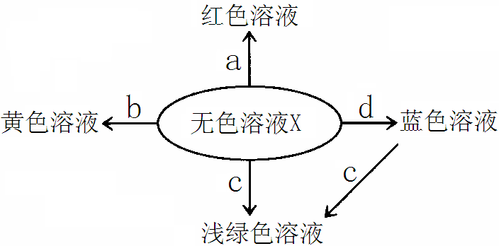
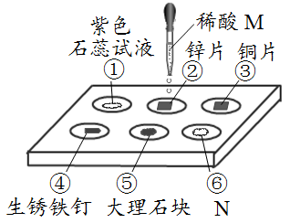
真实情境下的评价导向
19.（2017）图2表示化学反应中溶液的颜色变化。 下列叙述错误的是
——2017年常州市中考试题
19 .（2018）利用如图4所示的实验探究物质的性质。 下列叙述错误的是
——2018年常州市中考试题

Slide 91
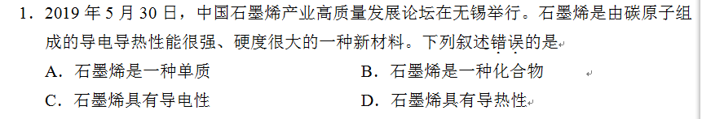
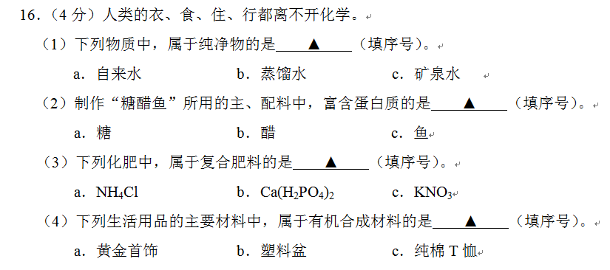
真实情境下的评价导向
——2019年无锡市中考试题
——2019年无锡市中考试题

Slide 92
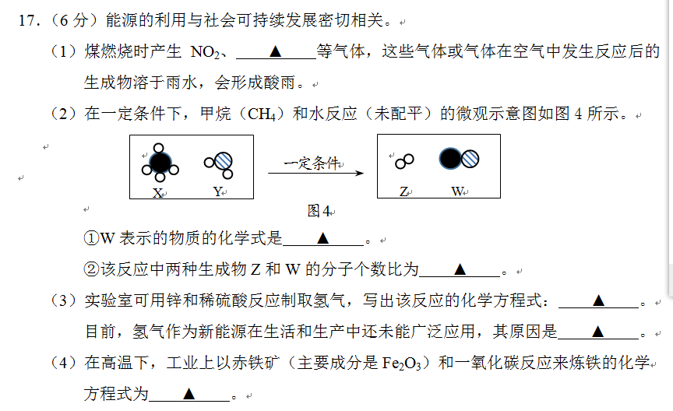
真实情境下的评价导向
——2019年无锡市中考试题

Slide 93
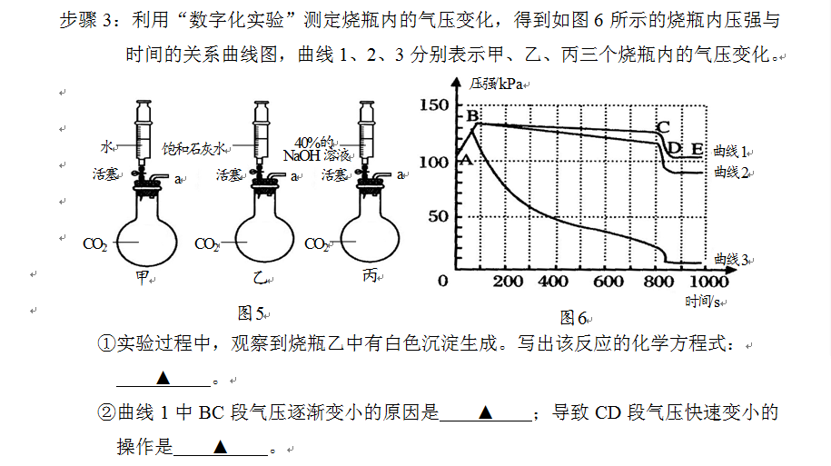
真实情境下的评价导向
——2019年无锡市中考试题

Slide 94
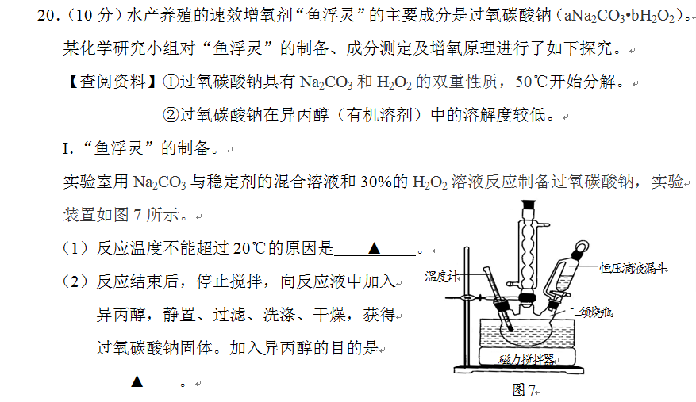
真实情境下的评价导向
——2019年无锡市中考试题

Slide 95
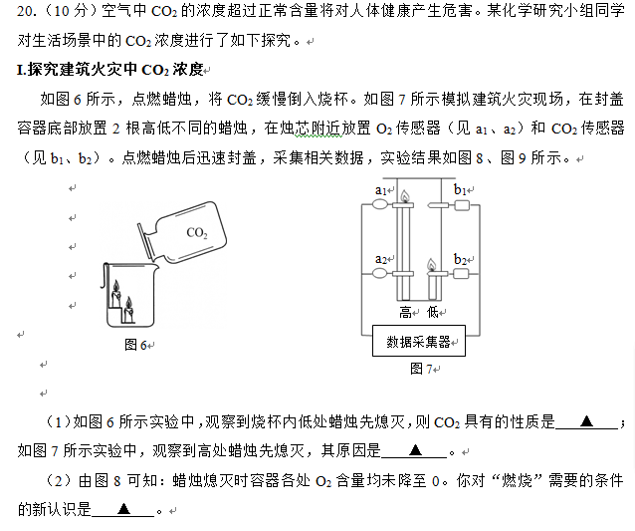
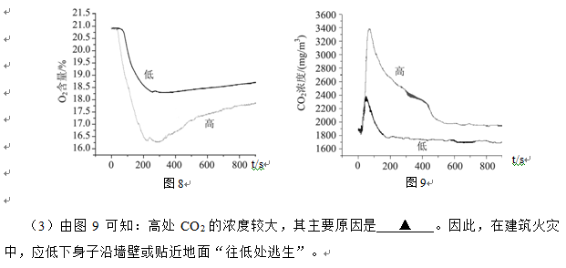
化学学科中定量、定性思想的渗透。着重证据推理意识，基于数据、基于事实、基于实验。
真实情境下的评价导向
——2019年秋学期无锡市期末考试题

Slide 96
真实情境下的评价导向
——2020年春学期滨湖区一模试题

Slide 97
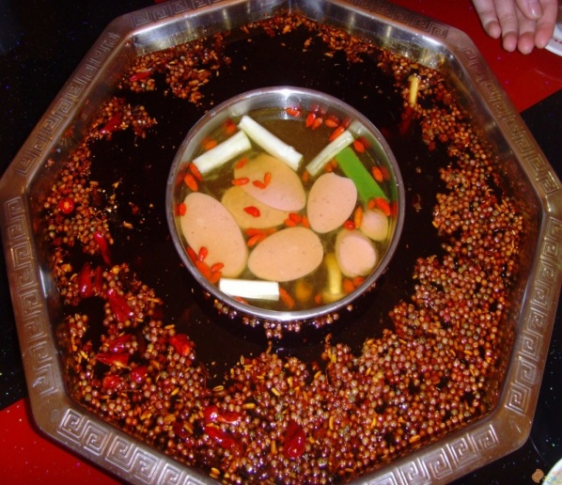
真实情境下的评价导向
固体
辣椒
辣椒粉
胡椒粉
火腿肠
大葱
液体
麻油
辣油
调和油
难溶物
味精
食醋
糖
生抽
食盐
可溶物
纯净水
？根据它们在水中存在的状态，你能帮它们分类吗？你的依据是什么？

Slide 98
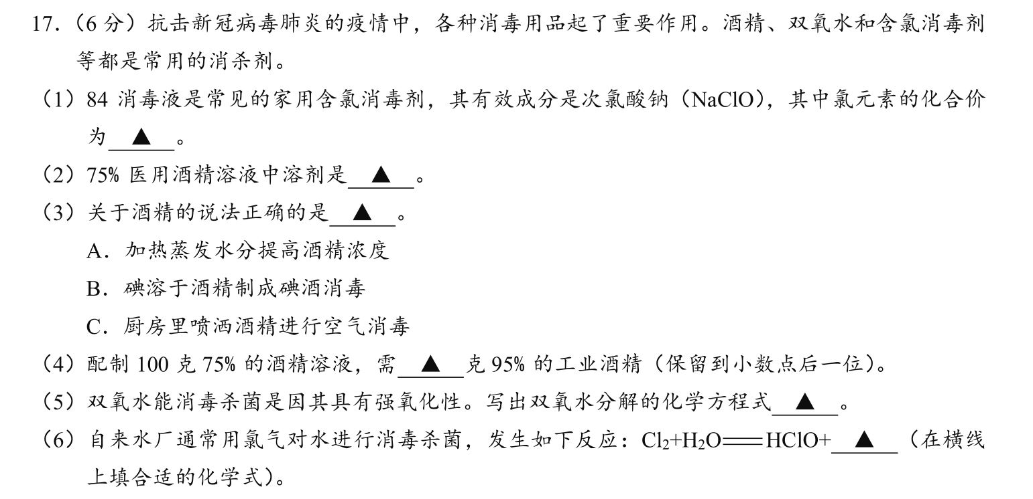
真实情境下的评价导向
——2020年滨湖区中考模拟试题

Slide 99
真实情境下的评价导向
——2020年滨湖区中考模拟试题

Slide 100
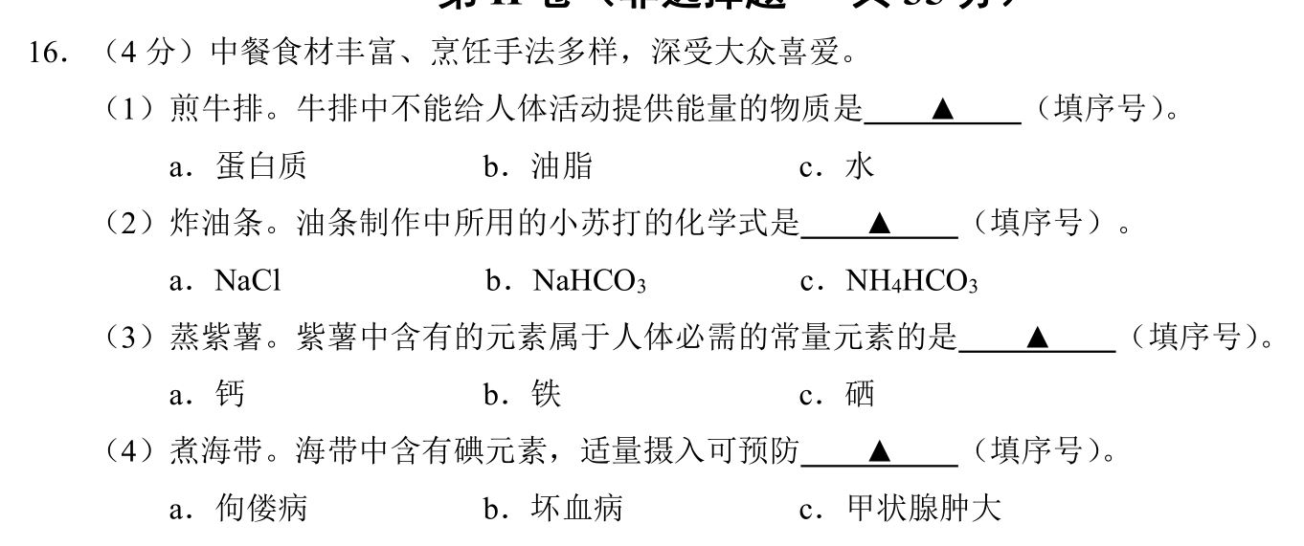
真实情境下的评价导向
——2020年无锡市中考试题

Slide 101
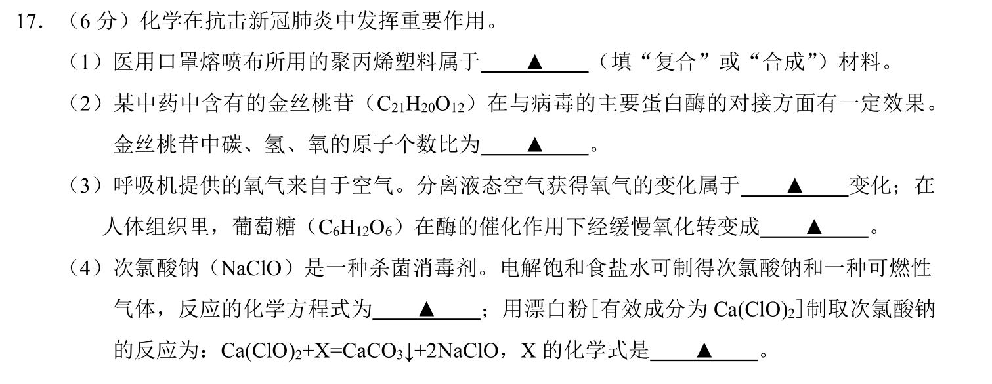
真实情境下的评价导向
——2020年无锡市中考试题

Slide 102
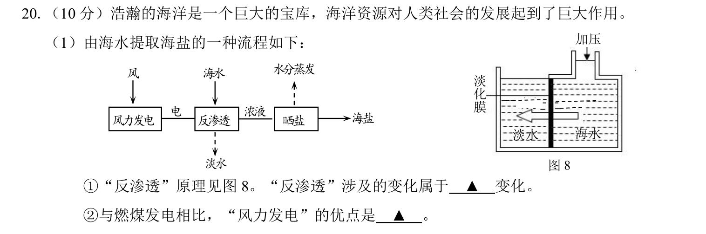
真实情境下的评价导向
——2020年无锡市中考试题（副卷）

Slide 103
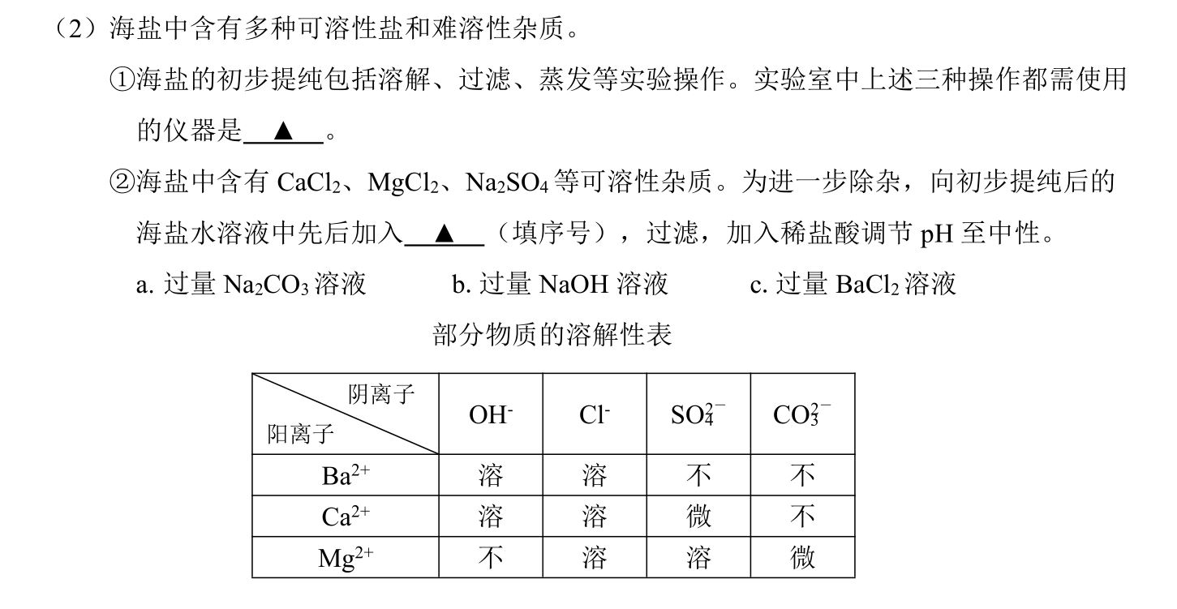
真实情境下的评价导向
——2020年无锡市中考试题（副卷）

Slide 104
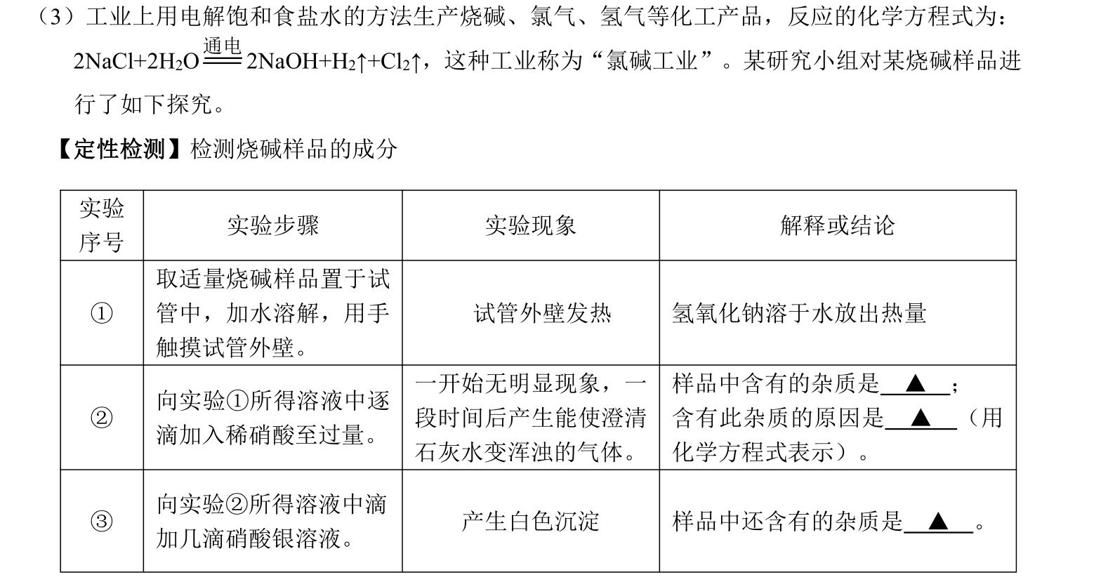
真实情境下的评价导向
——2020年无锡市中考试题（副卷）

Slide 105
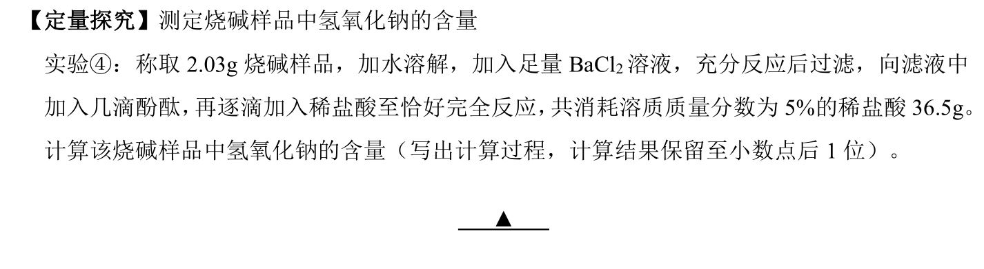
真实情境下的评价导向
——2020年无锡市中考试题（副卷）

Slide 106

“素养为本”的教学追求！
素材真，有情境之美
问题巧，有探究之美
活动实，有思维之美
建构好，有逻辑之美
转变多，有创造之美

Slide 107

做好课例研究
文本
课堂教学
……
分享成果
相关案例
修
改
设
计
研究课（2）
项
目
化
学
习
教
学
设
计
研
究
课（1）
评
价
反
思
……
确
定
问
题
……
评价反思
研究步骤

Slide 108
做好课题研究
问题
课题
课例研究

Slide 109
“师者，所以传道授业解惑也。”
教育大背景变了
韩愈
社会发展无止境、科学发展无止境、知识无止境、学无止境
对教师的要求
也要变

Slide 110

请批评指正

